Slide 1
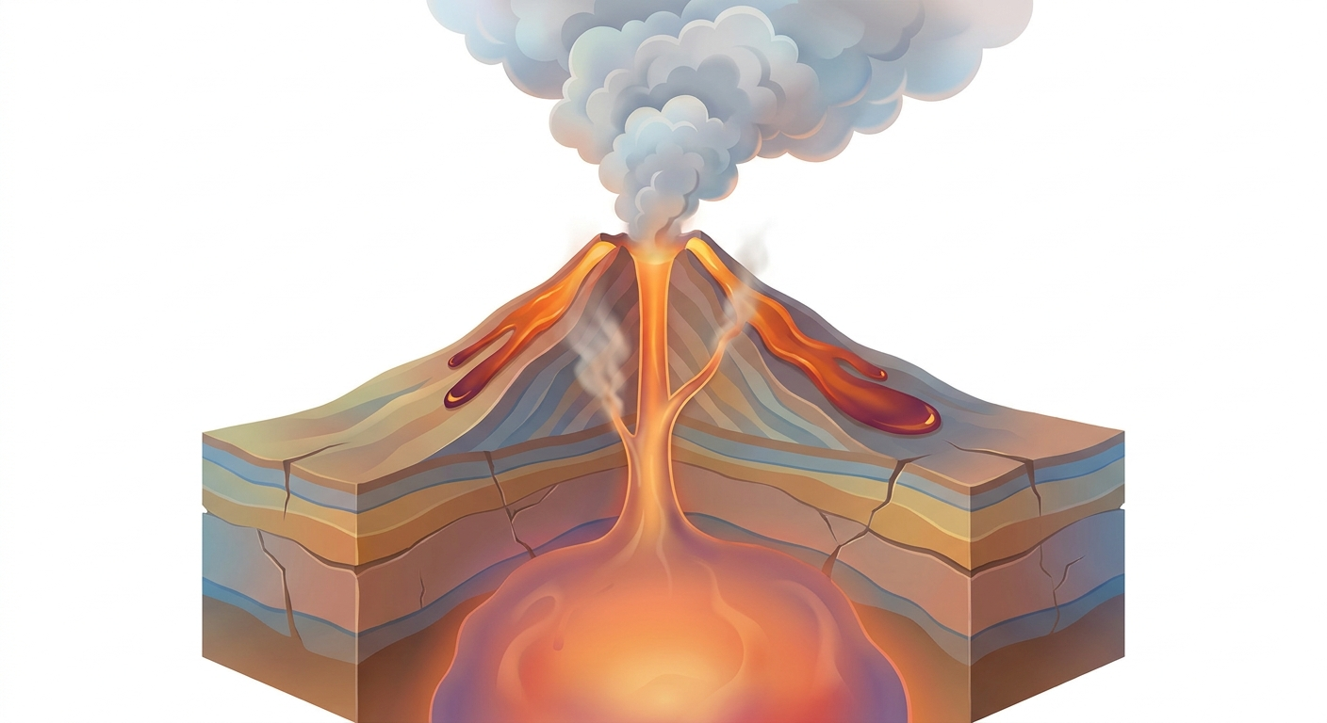
火山灰雲
火口
支脈
溶岩流
火道
地殻
マグマだまり

